Slide 1
ФЕДЕРАЛЬНАЯ АНТИМОНОПОЛЬНАЯ СЛУЖБА
О целях и задачах государственной политики по развитию конкуренции в Российской Федерации (на примере Курганской области).
2019
Notes:
1

Slide 2
Национальный план развития конкуренции
Указ Президента Российской Федерации от 21.12.2017 № 618 «Об основных направлениях государственной политики по развитию конкуренции»
Национальный план развития конкуренции
в Российской Федерации на 2018 - 2020 годы
– документ стратегического планирования.
Цели государственной политики:
Повышение удовлетворенности потребителей,
Повышение экономической эффективности и конкурентоспособности
Стабильный рост и развитие многоукладной экономики
2
Notes:
2

Slide 3
Национальный план. Результаты за 2018 г. Курганская область
ЗАДАЧИ | ИСПОЛНЕНИЕ
снижение количества нарушений антимонопольного законодательства со стороны органов государственной власти и органов местного самоуправления к 2020 году не менее чем в 2 раза по сравнению с 2017 годом | рост количества нарушений антимонопольного законодательства со стороны органов государственной власти и органов местного самоуправления на 52 % (2017 год — 23, 2018 год - 35)
увеличение к 2020 году доли закупок, участниками которых являются только субъекты малого предпринимательства и социально ориентированные некоммерческие организации, в сфере государственного и муниципального заказа не менее чем в 2 раза по сравнению с 2017 годом (не менее 31 %) | увеличение в 2018 г. доли закупок, участниками которых являются только СМП и социально ориентированные некоммерческие организации на 16,13 % (2017 год – 27,51 %; 2018 – 43,64 %)
сокращение доли хозяйствующих субъектов с государственным участием, в общем количестве хозяйствующих субъектов, осуществляющих деятельность на товарных рынках | снижение количества унитарных предприятий в 2018 г. – на 1,77 %. (2017 г. – 113, 2018 г. – 111 унитарных предприятий) При этом, по состоянию на 01.10.2019 количество унитарных предприятий - 81
3
Notes:
3

Slide 4
Основные поручения субъектам РФ
Перечень поручений по итогам заседания Госсовета по вопросу развития конкуренции (утв. Президентом РФ 15 мая 2018 г. № Пр-817ГС)
до 1 декабря 2018 г.:
разработать ключевые показатели развития конкуренции (исполнено всеми субъектами РФ)
до 1 апреля 2019 г., далее – ежегодно:
актуализировать региональные и муниципальные планы («дорожные карты») по содействию развитию конкуренции и обеспечить их выполнение;
(срок продлен до 1 апреля 2020 года с промежуточным отчетом – до 1 октября 2019 года)
Департамент экономического развития Курганской области 20.11.2018 № 211/2-ОД утвердил перечень ключевых показателей развития конкуренции
Выбрано 33 рынка из 41, на которых определены планируемые показатели доли организаций частной формы собственности до 2022 г.
4

Slide 5
СТАНДАРТ РАЗВИТИЯ КОНКУРЕНЦИИ
Распоряжение Правительства РФ от 17.04.2019 №768-р «Об утверждении стандарта развития конкуренции в субъектах Российской Федерации»
Основные мероприятия стандарта развития конкуренции в Курганской области:
Определение уполномоченного органа. (распоряжение Губернатора Курганской области от 08.08.2019 № 93-П-р)
Создание коллегиального органа. (указ Губернатора Курганской области от 29.12.2014 № 119)
Разработка и утверждение перечня рынков.
(приказ Департамента экономического развития Курганской области от 20.11.2018 № 211/2-ОД)
Разработка и утверждение (актуализация) «дорожной карты».
+
+
+
-
5
Notes:
5

Slide 6
ЗАДАЧИ № 1-2
1. Актуализация ключевых показателей развития конкуренции в соответствии со Стандартом развития конкуренции
Перечень рынков Курганской области, в которых необходима корректировка в соответствии с новым стандартом:
рынок медицинских услуг
рынок психолого-педагогического сопровождения детей с ограниченными возможностями здоровья
рынок социальных услуг
рынок услуг дошкольного образования
рынок услуг общего образования
рынок услуг среднего профессионального образования
сфера строительства, за исключением дорожного строительства
2. Актуализация «Дорожной карты» развития конкуренции (проект Дорожной карты поступил на согласование в ФАС России, письмом ФАС России от 03.10.2019 г. № ЦА/86409/19 направлен на доработку).
6
Notes:
6

Slide 7
ЗАДАЧА 3
3. Реализация мероприятий антимонопольного комплаенса (внедрение внутреннего ведомственного антимонопольного контроля)
(соглашение о взаимодействии от 25.06.2018 № 09-96 между ФАС России и Правительством Курганской области, письмо Департамента экономического развития Курганской области исх. от 26.02.2019 № 09-637)
Подготовка и направление в ФАС России отчета о результатах работы антимонопольного контроля в срок до 1 марта 2020 года.
(указ Президента Российской Федерации от 21.12.2017 № 618 «Об основных направлениях государственной политики по развитию конкуренции», Распоряжение Правительства РФ от 18 октября 2018 г. № 2258-р «Об утверждении методических рекомендаций по созданию и организации ФОИВ системы внутреннего обеспечения соответствия требованиям антимонопольного законодательства»)
7

Slide 8
Некоторые ключевые показатели развития конкуренции в Курганской области в соответствии с проектом актуализированной «дорожной карты» (доля присутствия в отраслях сферах экономики частного бизнеса к 1 января 2022 года)
Наименование рынков | Ключевой показатель к 01.01.2022, рекомендованный ФАС России | Факт на 1 января 2018 г. | 1 января 2019 г. | 1 января 2020 г. | 1 января 2021 г. | 1 января 2022 г.
1. Рынок медицинских услуг | 10% | - | 2,8% | 3,5% | 5% | 10%
2. Рынок услуг дошкольного образования | 1,6%, но не менее 1 частной организации | - | 0,8% | 0,9% | 1,0% | 1,6, но не менее 1 частной организации
3. Рынок услуг общего образования | 1%, но не менее 1 частной организации | - | 0,3% | 0,4% | 0,5% | 1, (не менее 1 частной организации)
4. Рынок услуг среднего профессионального образования | 5%, но не менее 1 частной организации | - | 0% | 0,1% | 0,2% | 5, но не менее 1 частной организации
5. Рынок услуг детского отдыха и оздоровления | 20% | - | 9,3% | 9,5% | 9,7% | 20%
6. Рынок психолого-педагогического сопровождения детей с ограниченными возможностями здоровья | 3% 10% | - | 1,6% 3% | 2% 5% | 2,5% 7% | 3% 10%
8

Slide 9
Некоторые ключевые показатели развития конкуренции в Курганской области в соответствии с проектом актуализированной «дорожной карты» (доля присутствия в отраслях сферах экономики частного бизнеса к 1 января 2022 года)
Наименование рынков | Ключевой показатель к 01.01.2022, рекомендованный ФАС России | Факт на 1 января 2018 г. | 1 января 2019 г. | 1 января 2020 г. | 1 января 2021 г. | 1 января 2022 г.
7. Рынок услуг дополнительного образования детей | 5% | - | 2% | 3% | 4% | 5%
8. Рынок реализации сельскохозяйственной продукции | 5% | - | 0,4% | 0,5% | 0,6% | 5%
9. Рынок дорожной деятельности (за исключением проектирования) | 80% | - | 0 | 60% | 70% | 80%
10. Рынок архитектурно-строительного проектирования | 80% | - | 69% | 70% | 71% | 80%
11. Рынок услуг связи, в том числе услуг по предоставлению широкополосного доступа к информационно-телекоммуникационной сети "Интернет" | 20% 98% | - | 5% 92% | 10% 94% | 15% 96% | 20% 98%
12. Рынок медицинских услуг | 10% | - | 2,8% | 3,5% | 5% | 10%
9

Slide 10
Основные документы по организации взаимодействия
Письма ФАС России высшим должностным лицам субъектов РФ от 14.05.2019 № ИА/39483/19 и от 17.06.2019 № ИА/50555-ПР/19 об организации взаимодействия в рамках разработки и реализации «дорожных карт»
Письмо ФАС России от 07.08.2019 № АГ/68408/19О направлении Приказа ФАС России от 06.08.2019 № 1059/19 «О внесении изменений в приказ ФАС России от 29.08.2018 № 1232/18 «Об утверждении Методик по расчету ключевых показателей развития конкуренции в отраслях экономики в субъектах Российской Федерации
Поручение руководителя ФАС России территориальным органам от 18.04.2019 № 01-015-ИА/пр:
оказывать содействие ОИВ субъектов РФ в реализации Национального плана и Перечня поручений по итогам Госсовета по развитию конкуренции;
оказывать содействие ОИВ субъектов РФ в реализации мероприятий «дорожной карты» по развитию конкуренции в субъекте РФ;
обеспечить мониторинг выполнения мероприятий национальных проектов в регионе;
обеспечить согласование проектов «дорожных карт» с ФАС России.
Письмо ФАС России территориальным органам от 14.05.2019 № ИА/39303/19 о проведении совещаний с ОИВ субъектов РФ по вопросу разработки и реализации «дорожных карт» (срок до 31.05.2019)
10

Slide 11
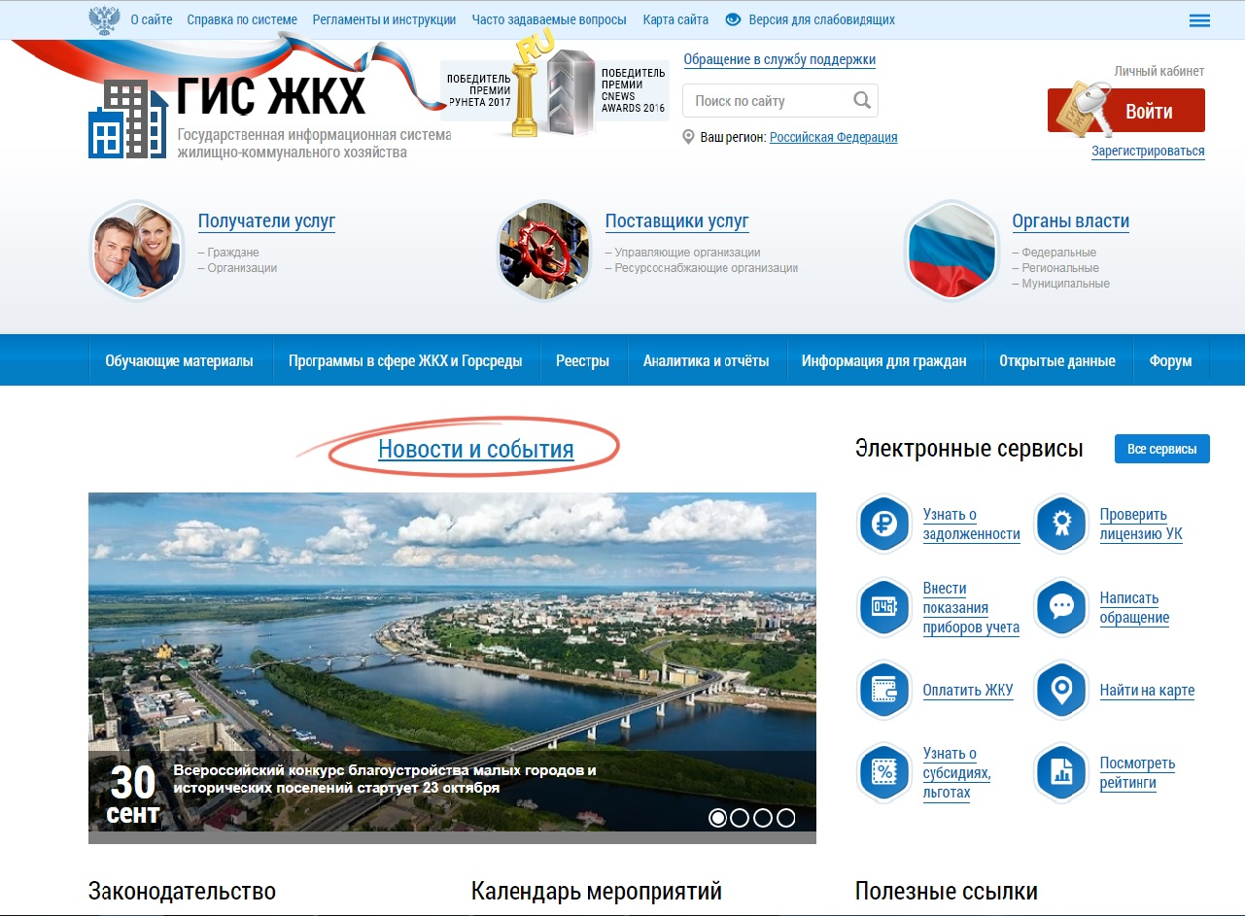
11

Slide 12
Наименование показателя | План | Факт | Процент
Регистрация организаций | 97 413 | 97 209 | 99,79%
Многоквартирные дома | 1 301 056 | 1 299 652 | 99,89%
Жилые дома | 18 757 796 | 18 684 853 | 99,61%
Индивидуальные приборы учета | 138 312 039 | 137 518 538 | 99,43%
Общедомовые приборы учета | 2 089 018 | 1 673 963 | 80,13%
Лицевые счета | 206 401 209 | 206 219 762 | 99,91%
Платежные документы | 206 219 762 | 139 102 154 | 67,45%
Наименование показателя | План | Факт | Процент
Регистрация организаций | 1 186 | 1 177 | 99.24%
Многоквартирные дома | 4 746 | 4 746 | 100%
Жилые дома | 192 208 | 192 208 | 100%
Индивидуальные приборы учета | 751 312 | 751 312 | 100%
Общедомовые приборы учета | 13 896 | 6 799 | 48.93%
Лицевые счета | 1 195 646 | 1 195 646 | 100%
Платежные документы | 1 195 646 | 859 985 | 71.81%
* без учета городов федерального значения
Notes:
12

Slide 13
Федеральная Антимонопольная служба
Последние принятые поправки в Закон № 44-ФЗ и перспективы развития госзакупок
Курган, 2019

Slide 14
Ключевые изменения Закона № 44-ФЗ в 2019 году
Предусмотрено только «согласие» при закупке строительных работ с предварительной предквалификацией на сайте электронной площадки
Введение единого документа по планированию
Исключение «цикличности» проведения закупки путем предоставления возможности по согласованию с контрольным органом заключить контракт с единственным поставщиком
Аукцион проводится через 4 часа после окончания подачи заявок
Предусмотрена возможность заключить контракт со 2-м участником закупки в случае расторжения контракта (при одностороннем отказе – только после включения участника в РНП)
Исключено обязательное проведение внешней экспертизы при исполнении контрактов

Slide 15
Перспективы развития государственных закупок
Развитие электронных магазинов
Подача жалобы и ведение всей претензионной переписки через единую информационную систему
Установление предквалификации на все крупные закупки (опыт ранее исполненных контрактов)
Введение платности за необоснованную жалобу
Установление только согласия от участника закупки на иные работы (услуги) (по аналогии с закупками строительных работ)
Проведение аукциона через 4 часа после окончания подачи заявок
Полное исключение «цикличности»
Автоматическое формирование рейтинга деловой репутации предпринимателей для участия в торгах

Slide 17
СПАСИБО ЗА ВНИМАНИЕ!
www.fas.gov.ru
FAS-book
rus_fas
Notes:
17

